Slide 1
Проект Rover
Екип “Без книжка”:
Мирена Колева
Петя Хрусанова
Мария Къчева

Slide 2
За проекта накратко
Проектът реализира умален вариант на кола.
Управление чрез Bloetooth връзка
Контролиране на модулите чрез платка “Arduino UNO”

Slide 3
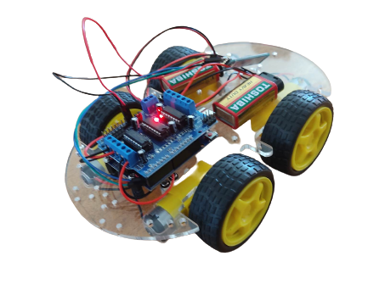
За проекта накратко

Slide 4
Как бе осъществен проекта
Разпределение на задачите
Работа по проекта
Завършване, обединяване и съвместяване на свършената работа

Slide 5
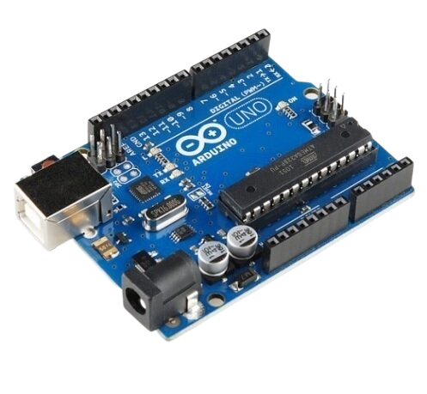
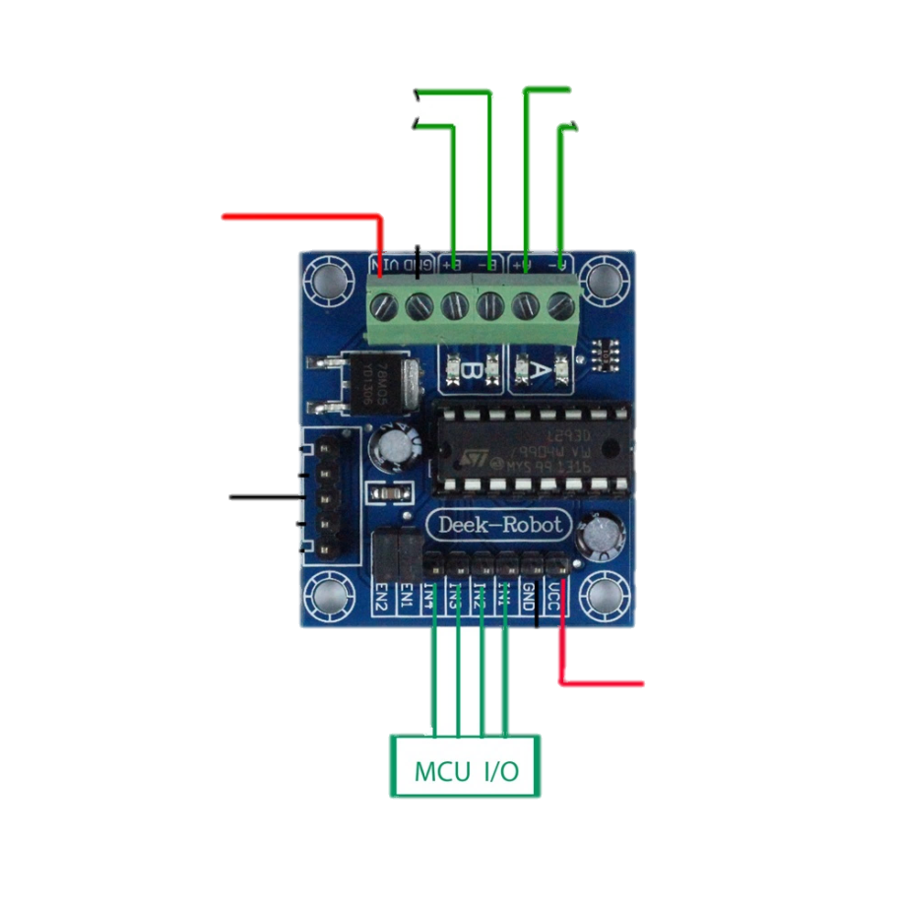
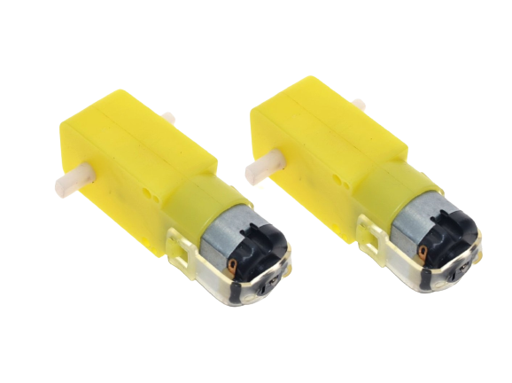
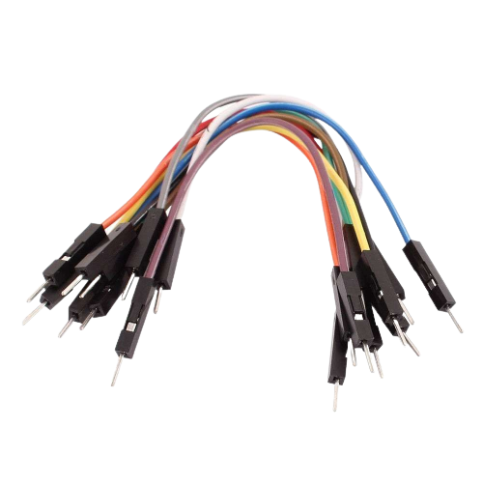
Съставни части
Arduino UNO R3
DC Battery 9V
Bluetooth Module HC05
2x DEEK-ROBOT Motor Shield L293D
4x Arduino DC Motors
Jumper Wires

Slide 6
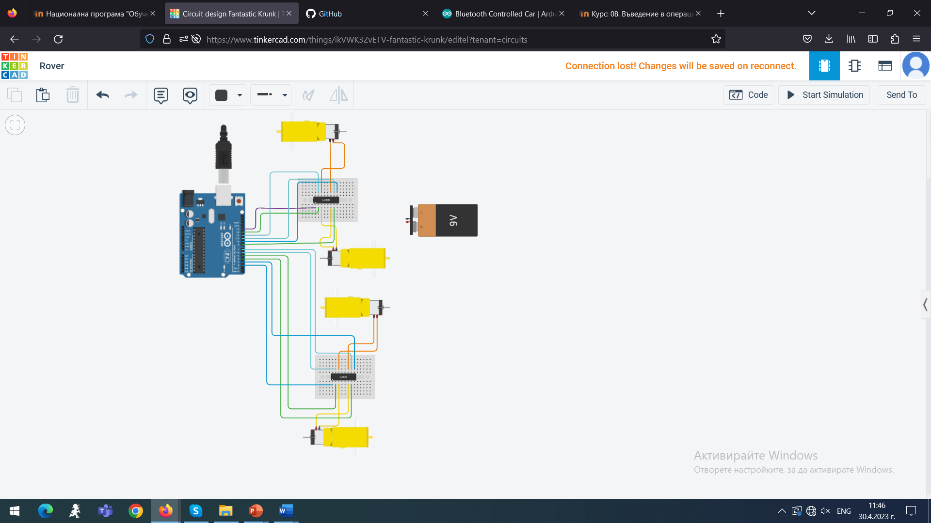
Електрическа схема

Slide 7
Функционалности
Движение направо
Въртене надясно
Въртене наляво
Движение назад

Slide 8
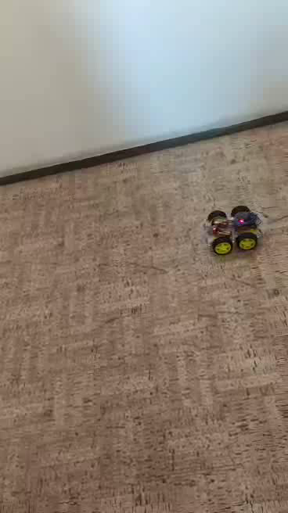
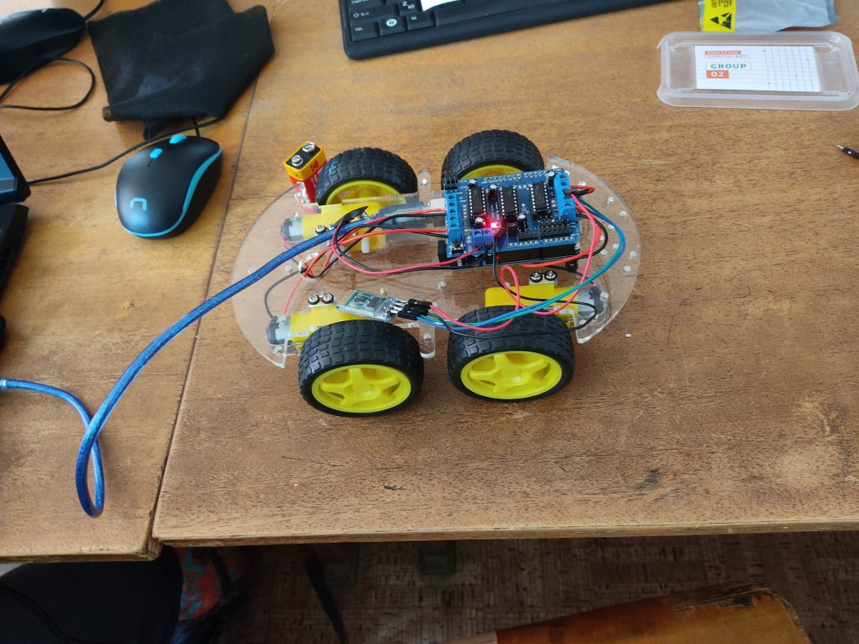
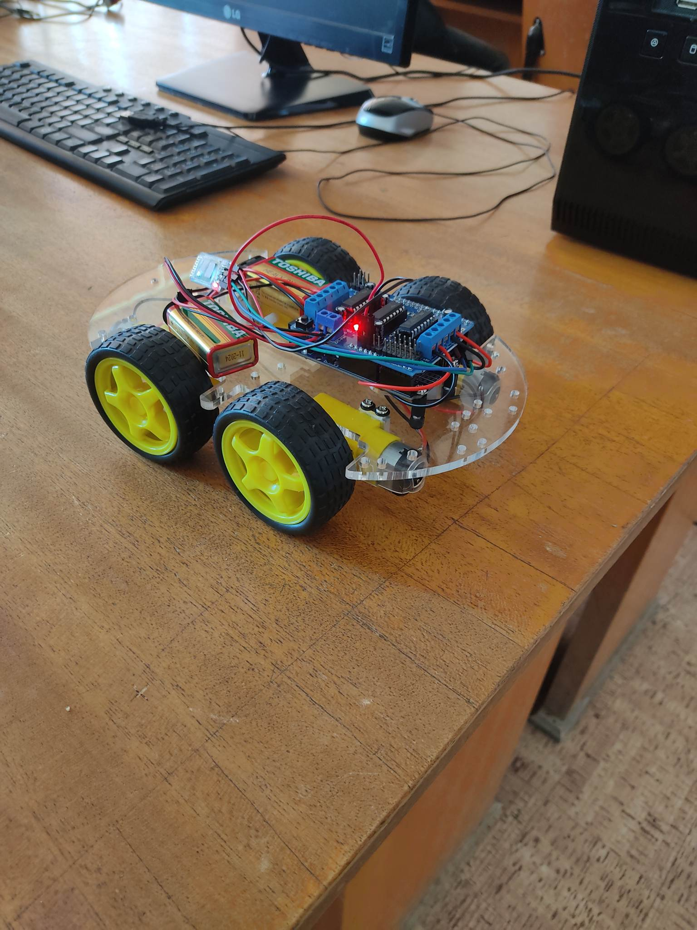

Slide 9
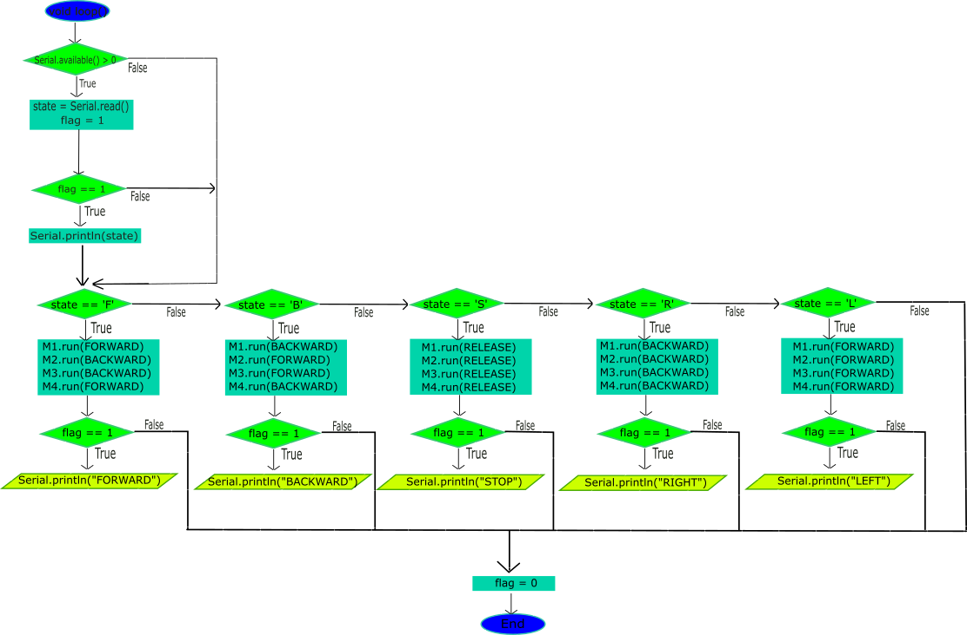
Блокова схема

Slide 10
Благодарим Ви за вниманието!
Екип “Без книжка”:
Мирена Колева
Петя Хрусанова
Мария Къчева

